Slide 1
Razvoj konfigurabilnog sistema za generisanje i verifikaciju aplikacija za rad sa X.509 sertifikatima
Kandidat:
Bogdana Veselinović 375/12
Mentor:
doc. dr Žarko Stanisavljević
Elektrotehnički fakultet Beograd
Septembar 2016.

Slide 2
Sadržaj
Uvod
Struktura X.509 sertifikata
Izdavanje sertifikata
Opis sistema
Primer korišćenja sistema
Zaključak

Slide 3
Uvod
Pojava algoritama za šifrovanje javnim ključem
Jedan od nedostataka man-in-the-middle attack
Digitalni sertifikati vezuju informacije o javnom ključu sa njegovim vlasnikom
Sertifikacioni autoriteti izdaju sertifikate
Koriste se uglavnom u elektronskoj komunikaciji preko Interneta (SSL, e-mail, e-commerce)
Od velikog su značaja, a proces kreiranja i izdavanja dosta apstraktan

Slide 4
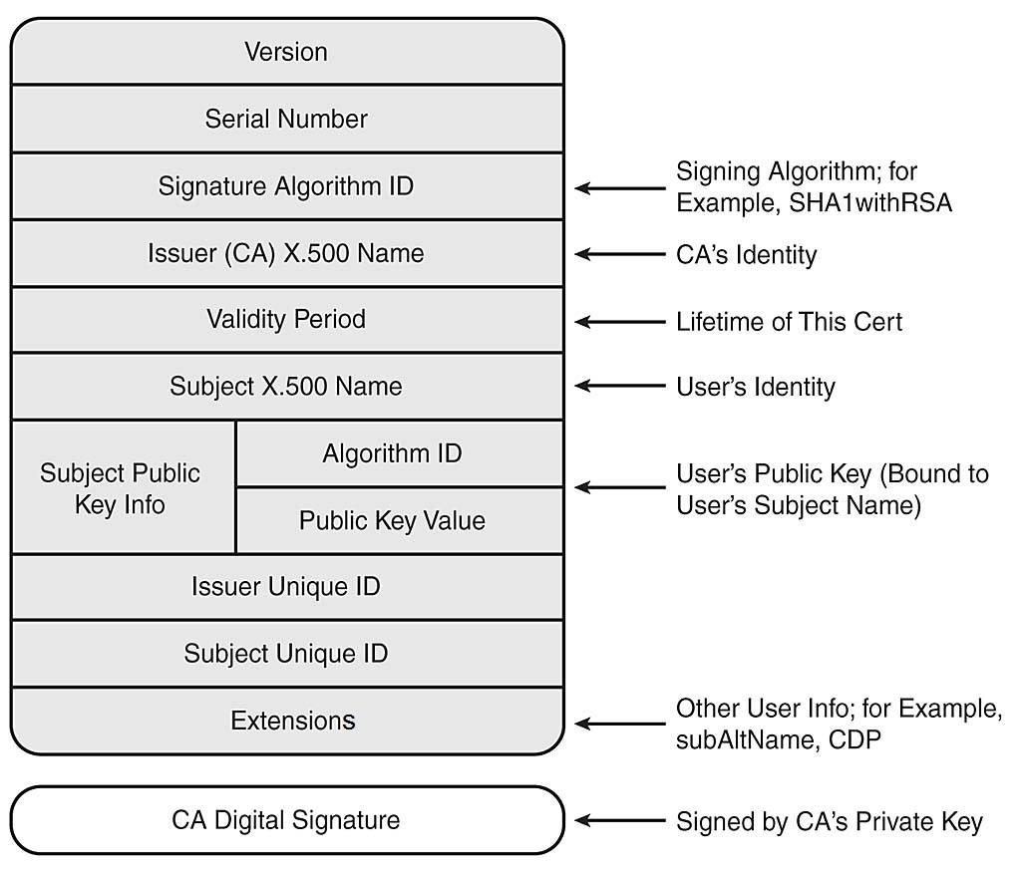
Struktura X.509 sertifikata
X.509 jedan od najpopularnijih standarda
Evolucija X.509 sertifikata
Verzija 3 omogućila dodavanje ekstenzija
Ekstenzije može da definiše svako, imaju tačno određeni format
Postoje standardne ekstenzije koje bi svaki sistem trebalo da može da prepozna

Slide 5
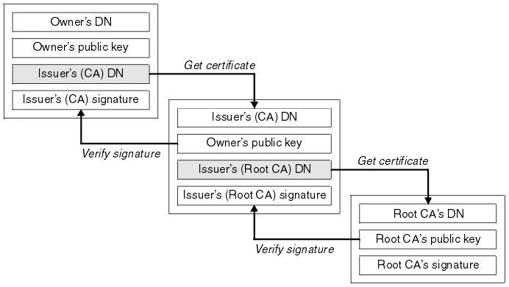
Izdavanje sertifikata
Sertifikacioni autoriteti
Organizacije u koje imamo poverenja
Potpisuju sadržaj sertifikata svojim privatnim ključem

Slide 6
Opis sistema
Aplikacija za generisanje i potpisivanje X.509 sertifikata
Aplikacija za verifikaciju kreiranih sertifikata
Implementiran u Javi
Konfigurabilan GUI
Funkcionalnosti:
Kreiranje ključeva (RSA, DSA, EC)
Uvoz/izvoz ključeva (.p12, AES enkripcija)
Pregled detalja sertifikata
Potpisivanje sertifikata
Uvoz/izvoz sertifikata

Slide 7
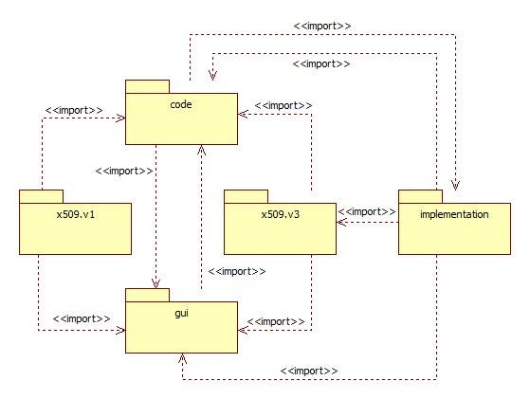
Opis sistema
Raspored klasa po paketima takav da se kod lako izdvaja i exportuje u biblioteku
Ulazna tačka sistema u paketu code

Slide 8
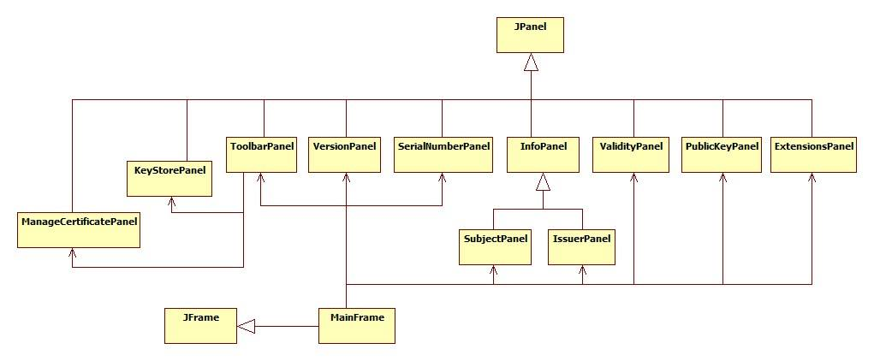
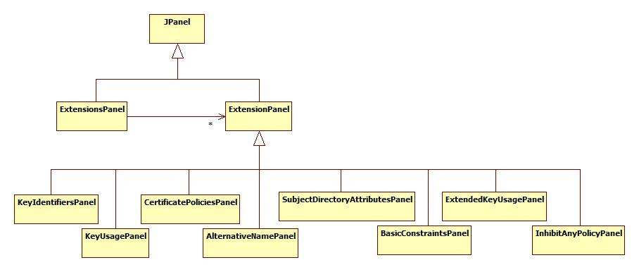
Opis sistema
Sva implementacija GUI-a u paketu gui, ograničen pristup paketu
Pristup preko GuiInterface-a
Glavni prozor podeljen na manje panele
Panel za ekstenzije – lako dodavanje novih

Slide 9
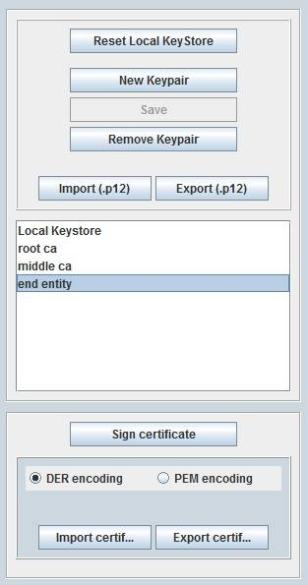
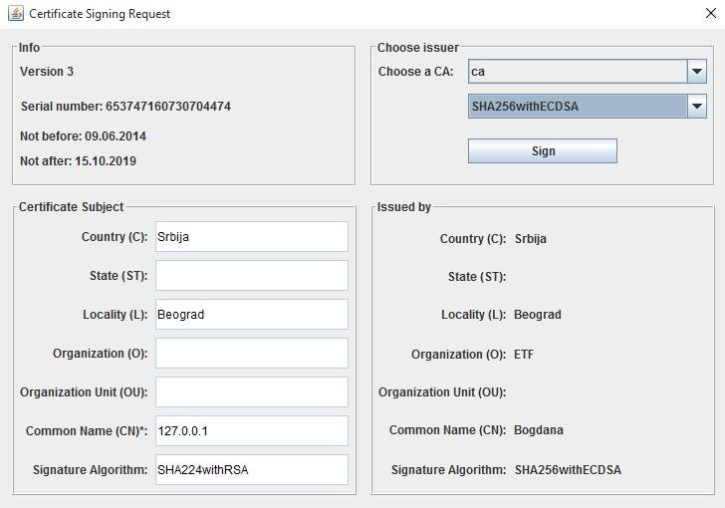
Opis sistema
Svo upravljanje sertifikatima preko Toolbar panela
Pritisak na dugme aktivira poziv metoda interfejsa logike rada

Slide 10
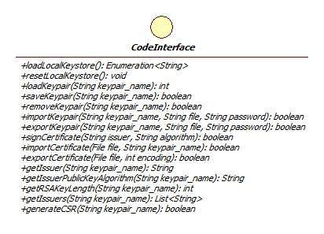
Opis sistema
Interfejs CodeInterface
Logika aplikacije
Potrebno ga implementirati
Pomoću get/set metoda iz GuiInterface-a dobijaju se potrebni podaci sa GUI-a i prikazuju na njemu

Slide 11
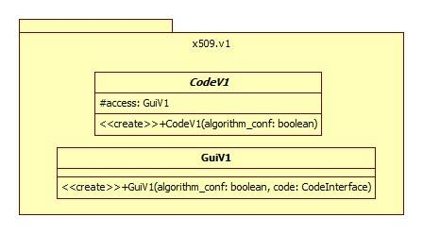
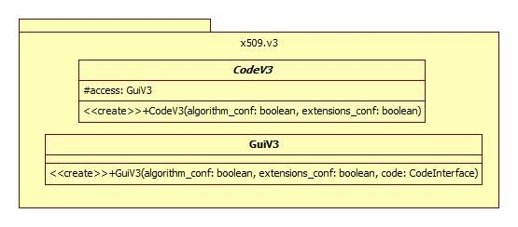
Opis sistema
Paketi x509.v1 i x509.v3 enkapsuliraju i interfejs ka logici rada i interfejs ka GUI-u
To se postiže klasama CodeV1 i CodeV3
Nasleđuju metode CodeInterface-a i sadrže polje za pristup GUI-u

Slide 12
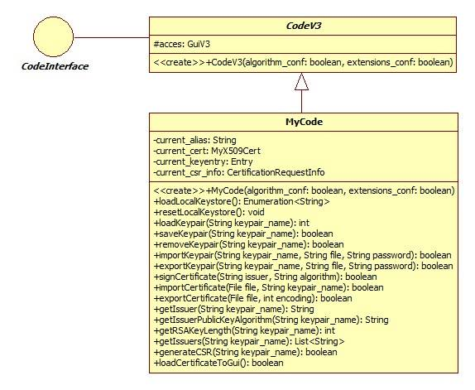
Opis sistema
Implementacija koristi bouncy castle API i java.security paket
Postoje pomoćne klase za rad sa sertifikatima i njihovo skladištenje

Slide 13
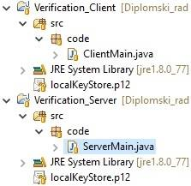
Opis sistema
Aplikacija za verifikaciju kreiranih sertifikata
Serverska i klijentska aplikacija
Handshake protokol
Keystore serverske aplikacije i Truststore klijentske aplikacije postavljaju se preko komandne linije

Slide 14

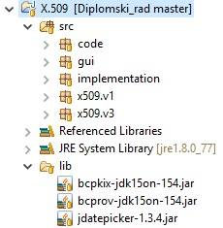
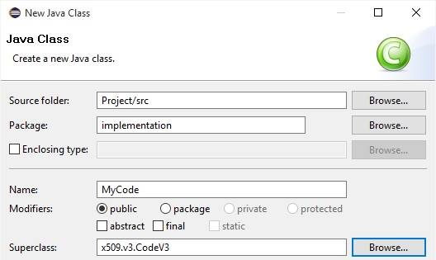
Primer korišćenja sistema
Tri grupe korisnika
Profesor - Konfiguracija GUI-a i izvoz u biblioteku
Student – implementacija funkcionalnosti

Slide 15
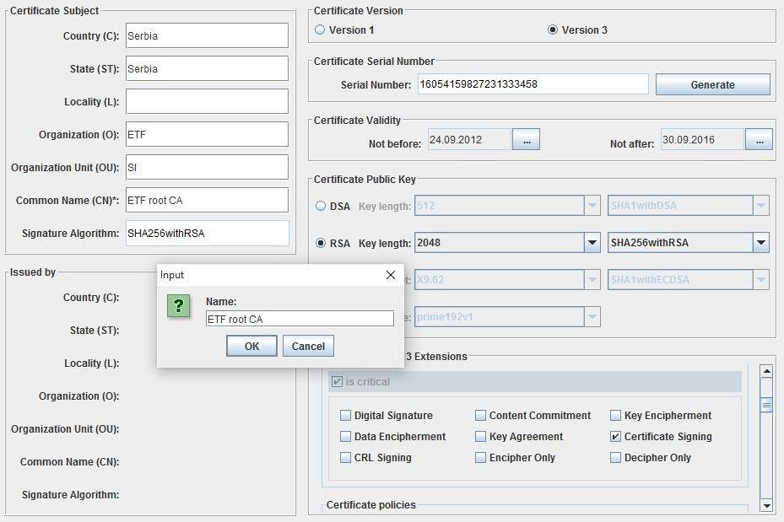
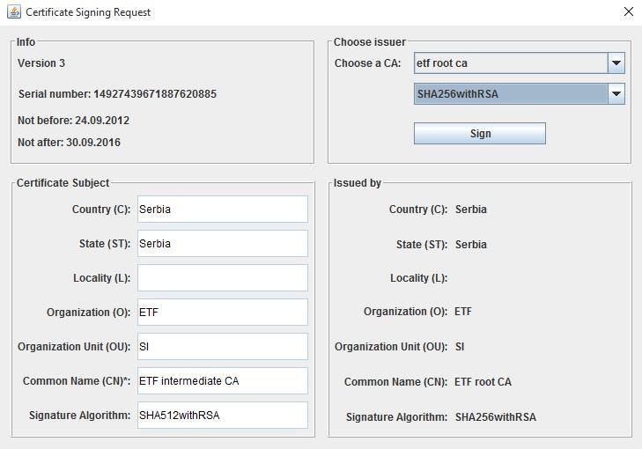
Primer korišćenja sistema
Korisnik realizovane aplikacije – kreira i potpisuje digitalne sertifikate

Slide 16
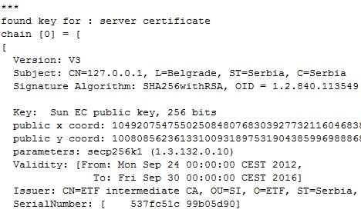
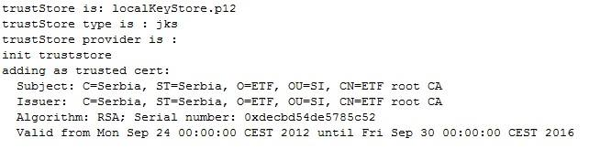

Primer korišćenja sistema
Verifikacija kreiranih sertifikata
Slanje poruke od klijenta ka serveru
Klijent koristi sertifikate iz svog TrustStore-a da verifikuje potpis na serverskom sertifikatu

Slide 17
Zaključak
Ograničenja sistema
Ne podržava rad sa X.509 v2
Nisu podržane sve standardne ekstenzije
Moguće tačke proširenja
Dodavanje novih algoritama (GOST)
Dodavanje podrške za nove ekstenzije
Realizovani sistem ima za cilj da osobama koje ga koriste približi proces kreiranja digitalnih sertifikata

Slide 18
HVALA NA PAŽNJI!

